Slide 1
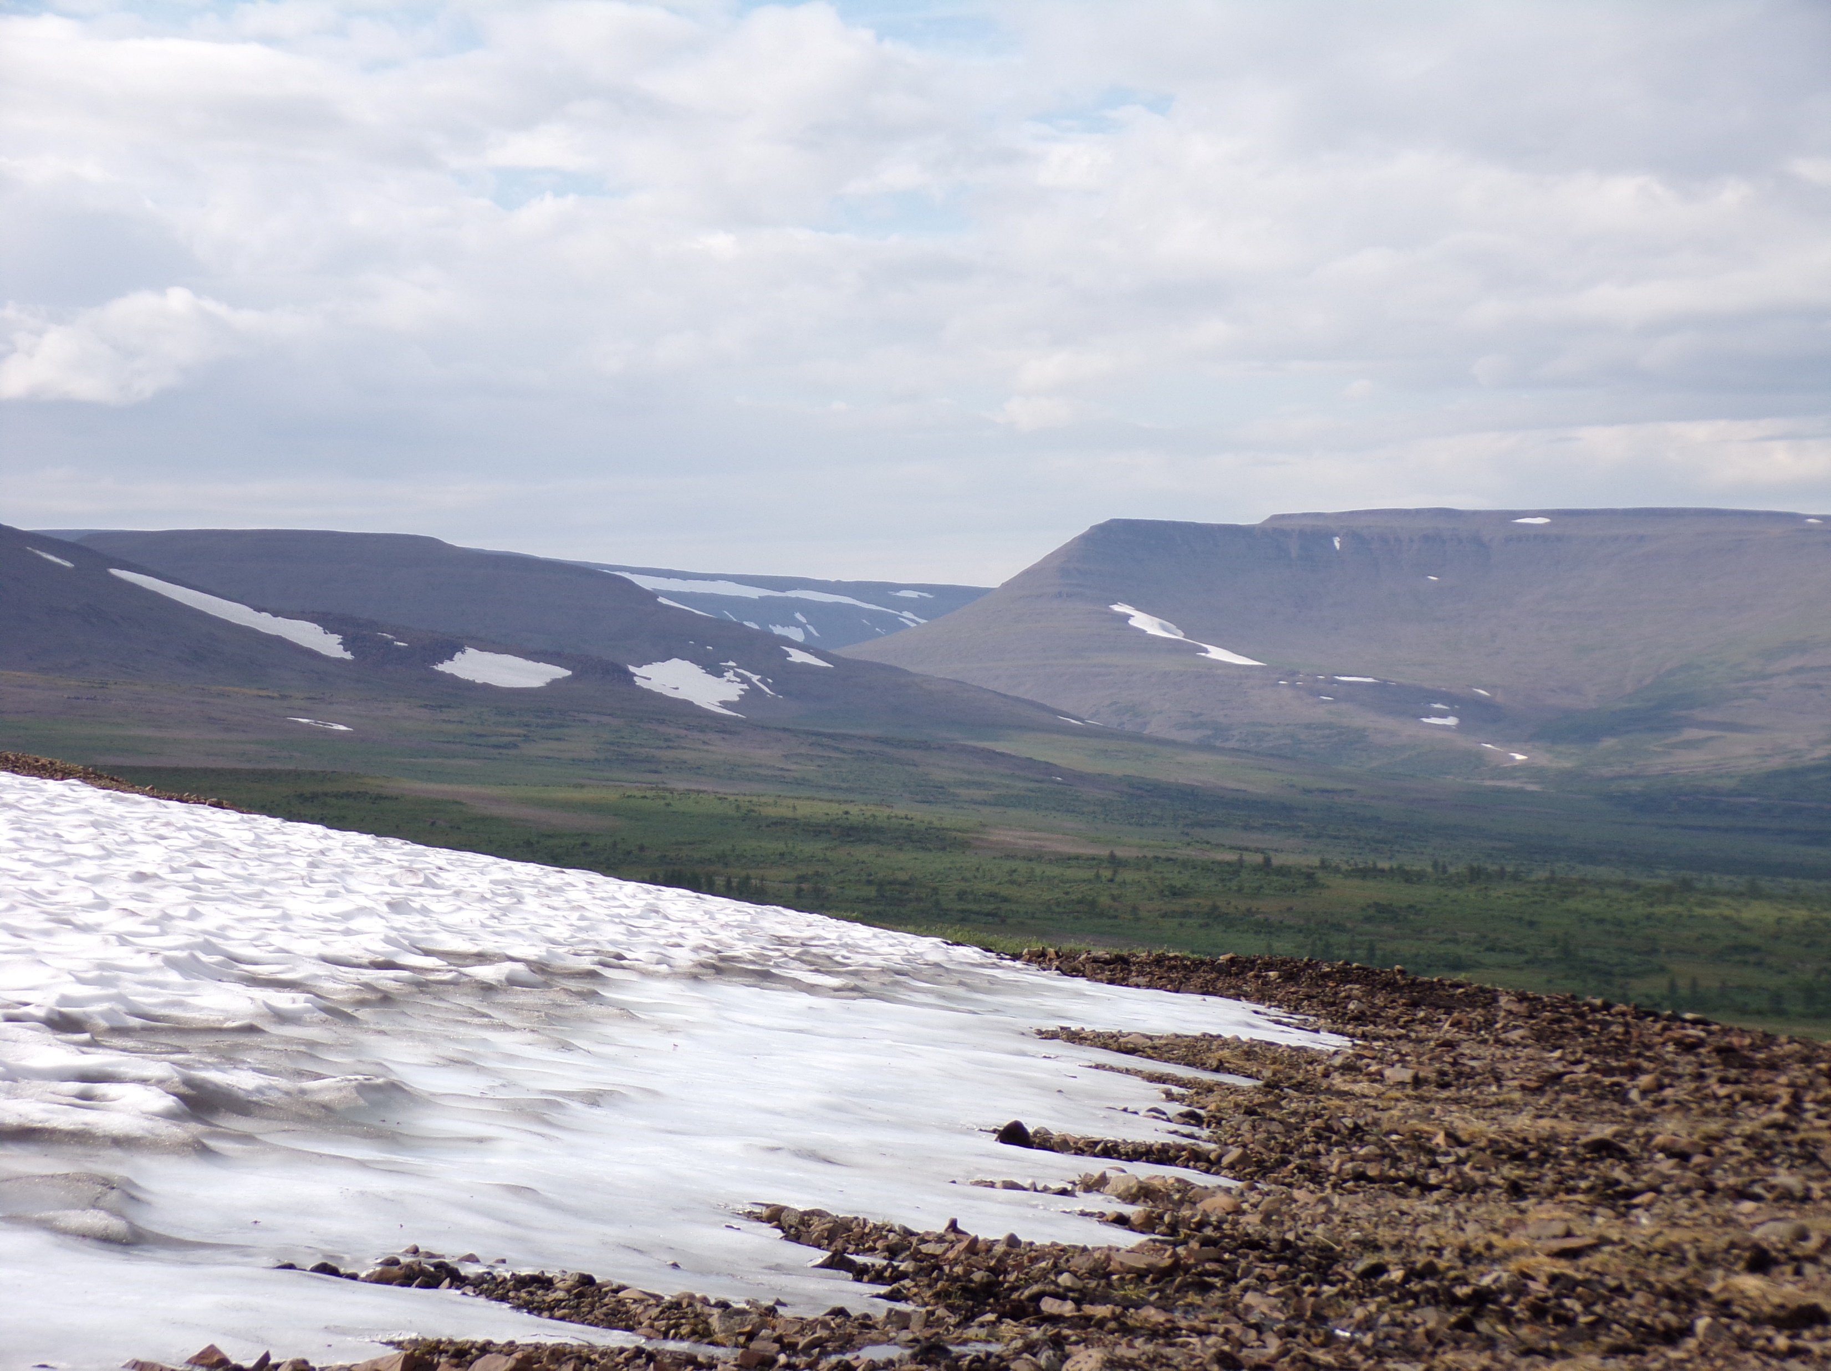



ЧИСЛЕННАЯ МОДЕЛЬ МАГМАТИЧЕСКОГО ФРАКЦИОНИРОВАНИЯ Cu, Pd, и S В СИСТЕМЕ СИЛИКАТ-СУЛЬФИД-ФЛЮИД
на примере малосульфидных руд месторождения Норильск-1
Чайка И.Ф., Юдовская М.А.
памяти Сергея Федоровича Служеникина

Slide 2
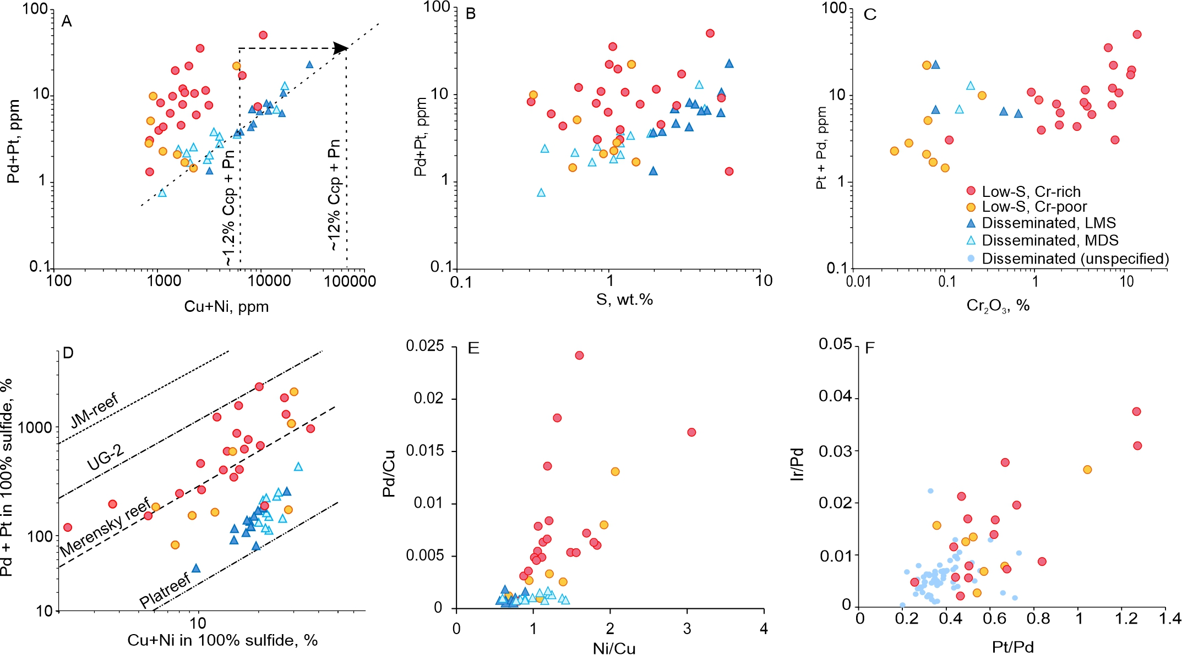
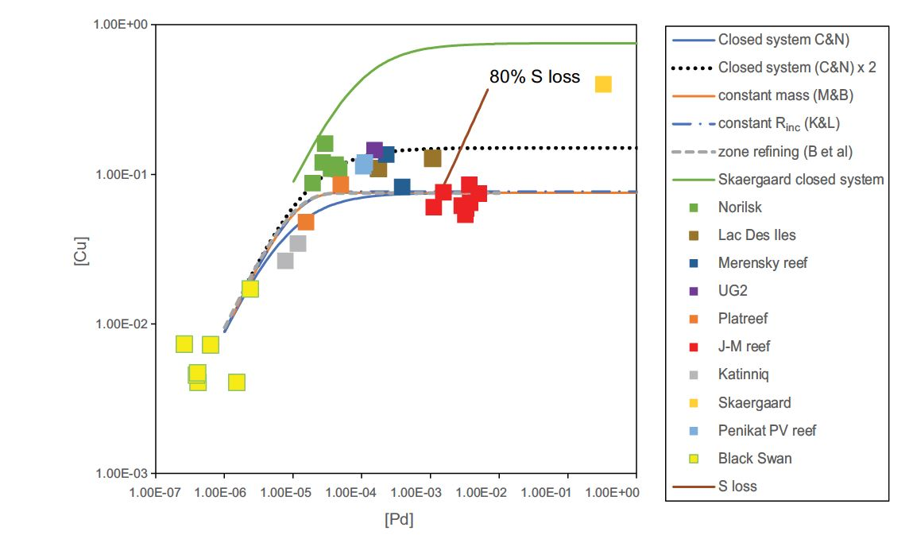
Проблема малосульфидных руд ЭПГ
Mungall et al., 2020
Фракционирование сульфидной жидкости
Сверхвысокое равновесное отношение силикатный расплав / сульфидный расплав (R-factor): апгрейдинг сульфидов с частичным раст (Mungall et al., 2020; Campbell et al., 1983; Kerr and Leitch, 2005)
Десульфидизация post solidus (Polovina, 2004)
Флюидный перенос ЭПГ и фракционирование ЭПГ в системе флюид-силикатный расплав-сульфидный расплав (Ballhaus and Stumphl, 1986; Boudreau and McCallum, 1992)
  Десульфидизация (Polovina, 2004; Gritsenko et al., 2022)
  вапвап

Slide 3
Содержание доклада
Характеристика малосульфидного горизонта интрузии Норильск-1
Тестирование гипотез, не предполагающих участие флюида
Моделирование дегазации
Моделирование вторичного флюидного обогащения сульфидной жидкости
Генетическая схема
Применимость предложенной схемы к другим интрузиям норильского типа
  Десульфидизация (Polovina, 2004; Gritsenko et al., 2022)
  вапвап
Почему Норильск-1?
Оценочные работы на малосульфидное оруденение в 2003-2006 гг, большое количество фондовых данных и производственной аналитики
Большой объем керна для детального опробования
Фактический материал: 100 образцов по 6 скважинам и карьерной выработке + данные производственной аналитики
  Десульфидизация (Polovina, 2004; Gritsenko et al., 2022)
  вапвап

Slide 4
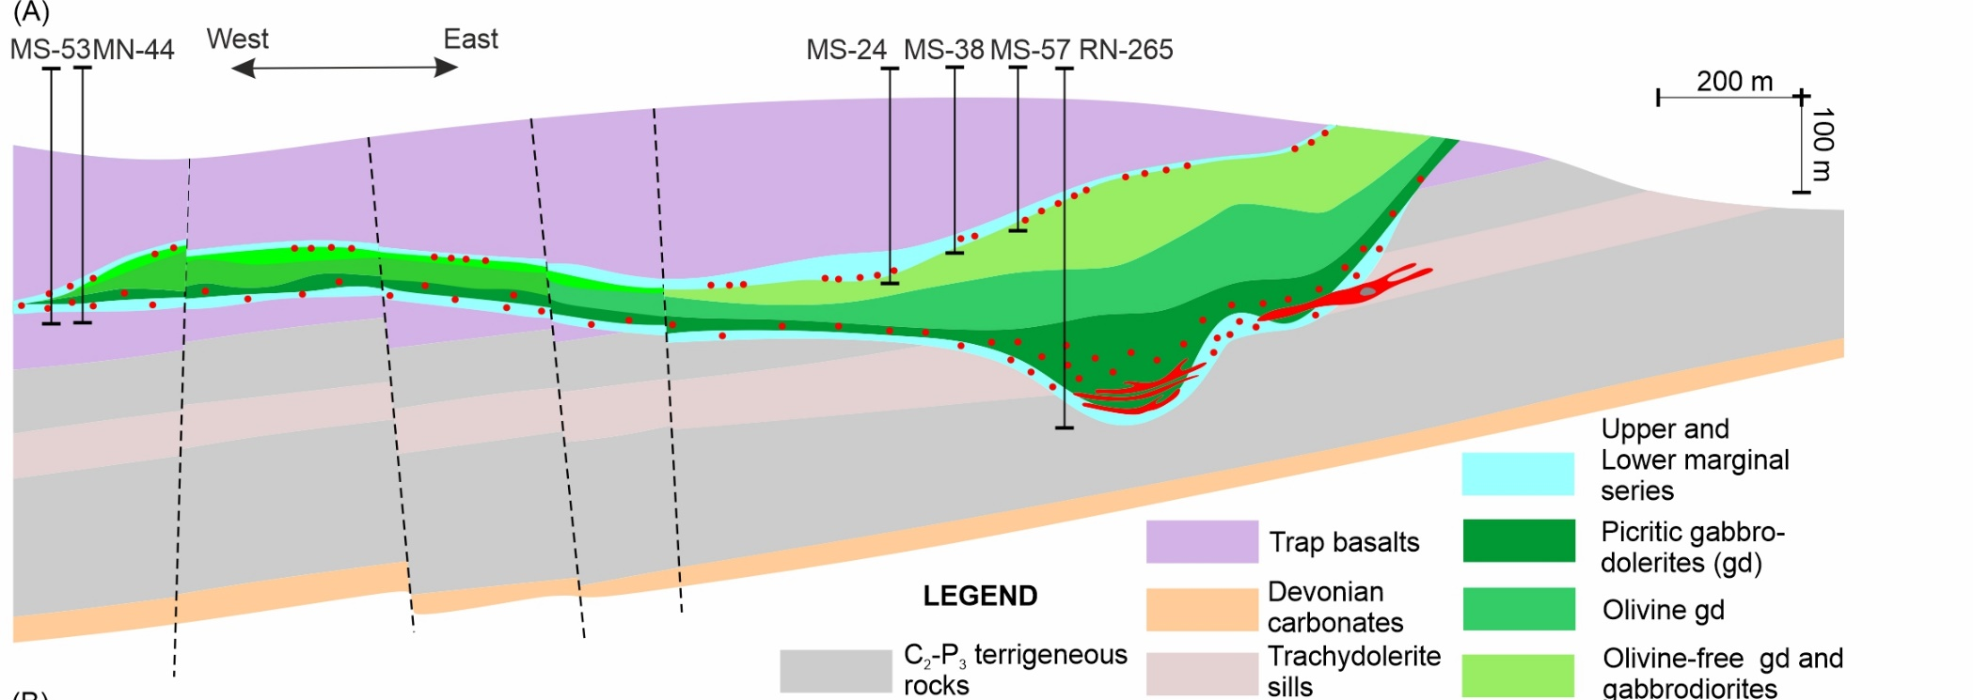
Строение интрузии Норильск-1

Slide 5
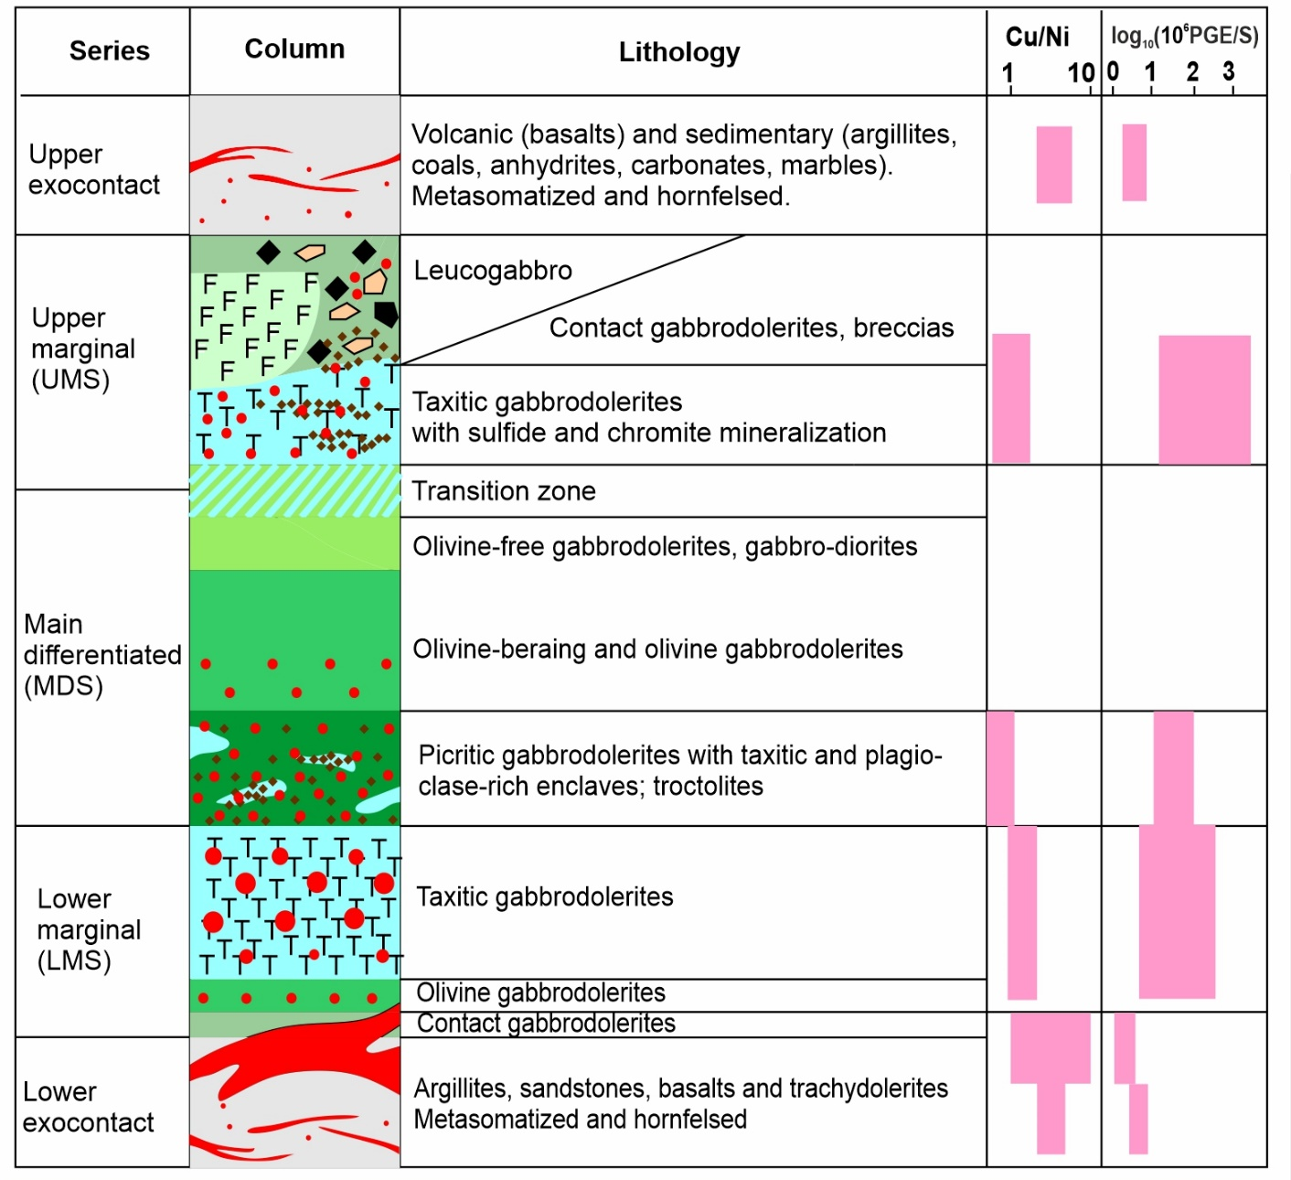
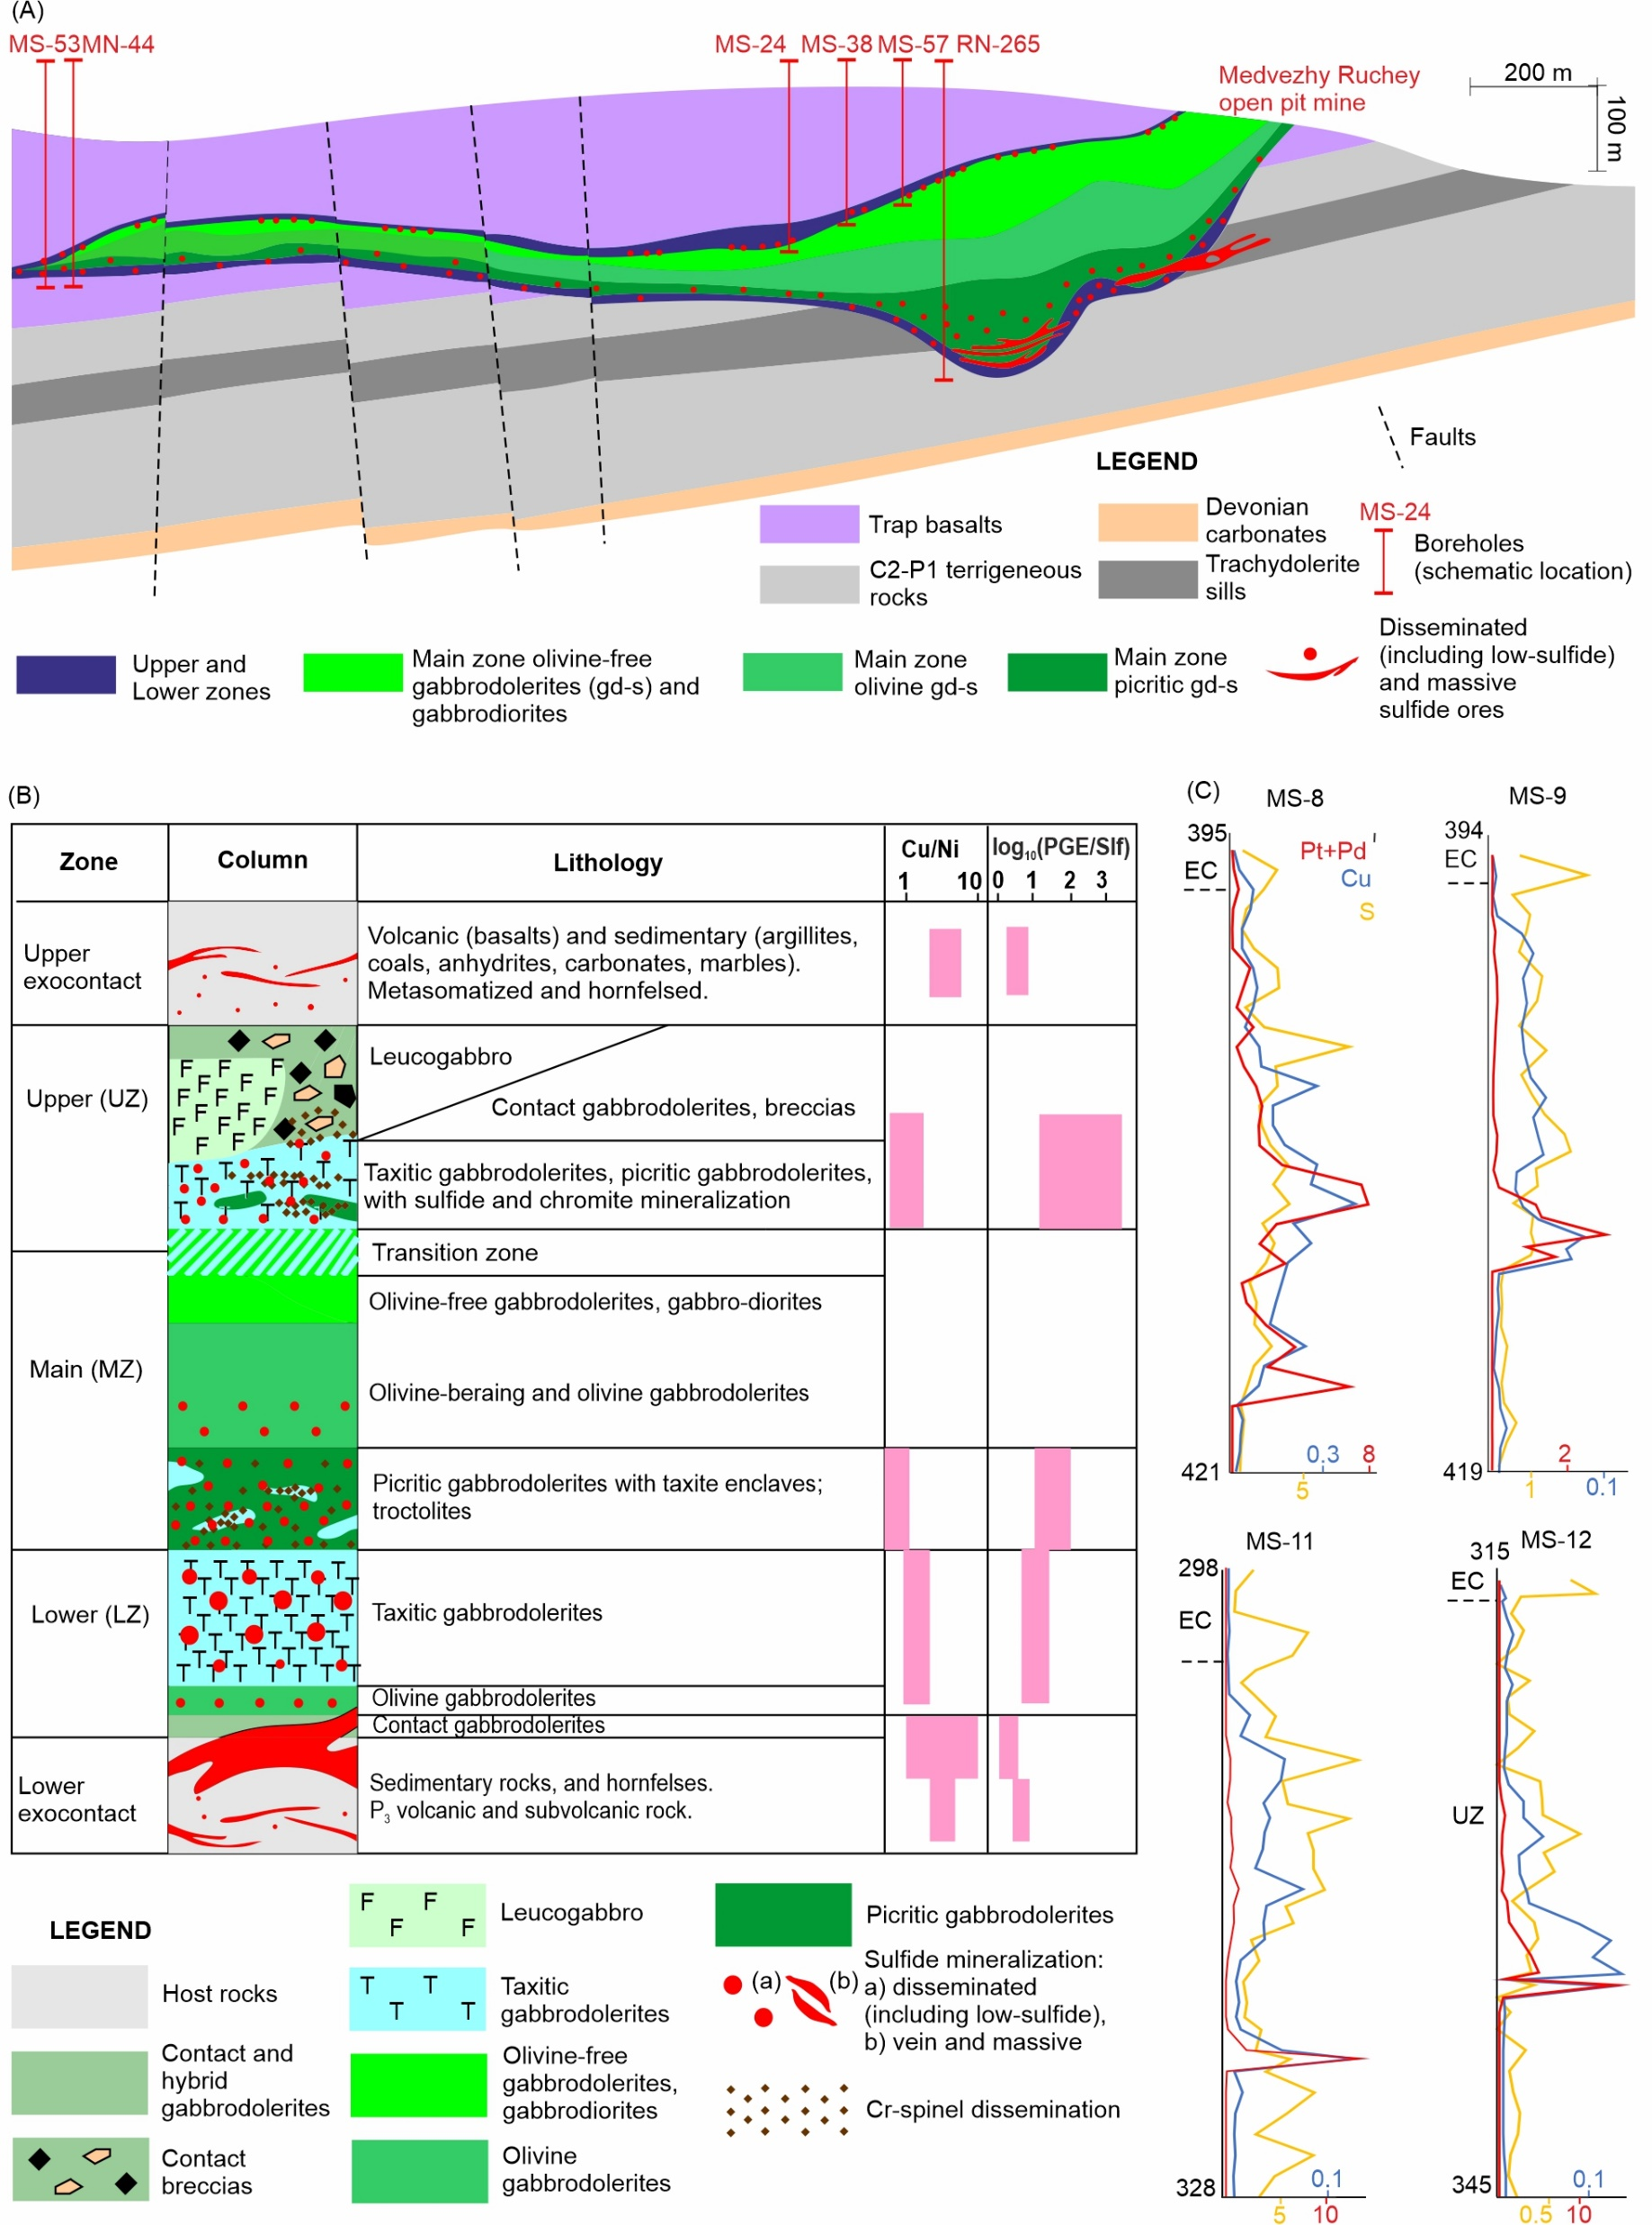
Строение интрузии Норильск-1 и распределение Pd, Cu, S в МС-горизонте

Slide 6
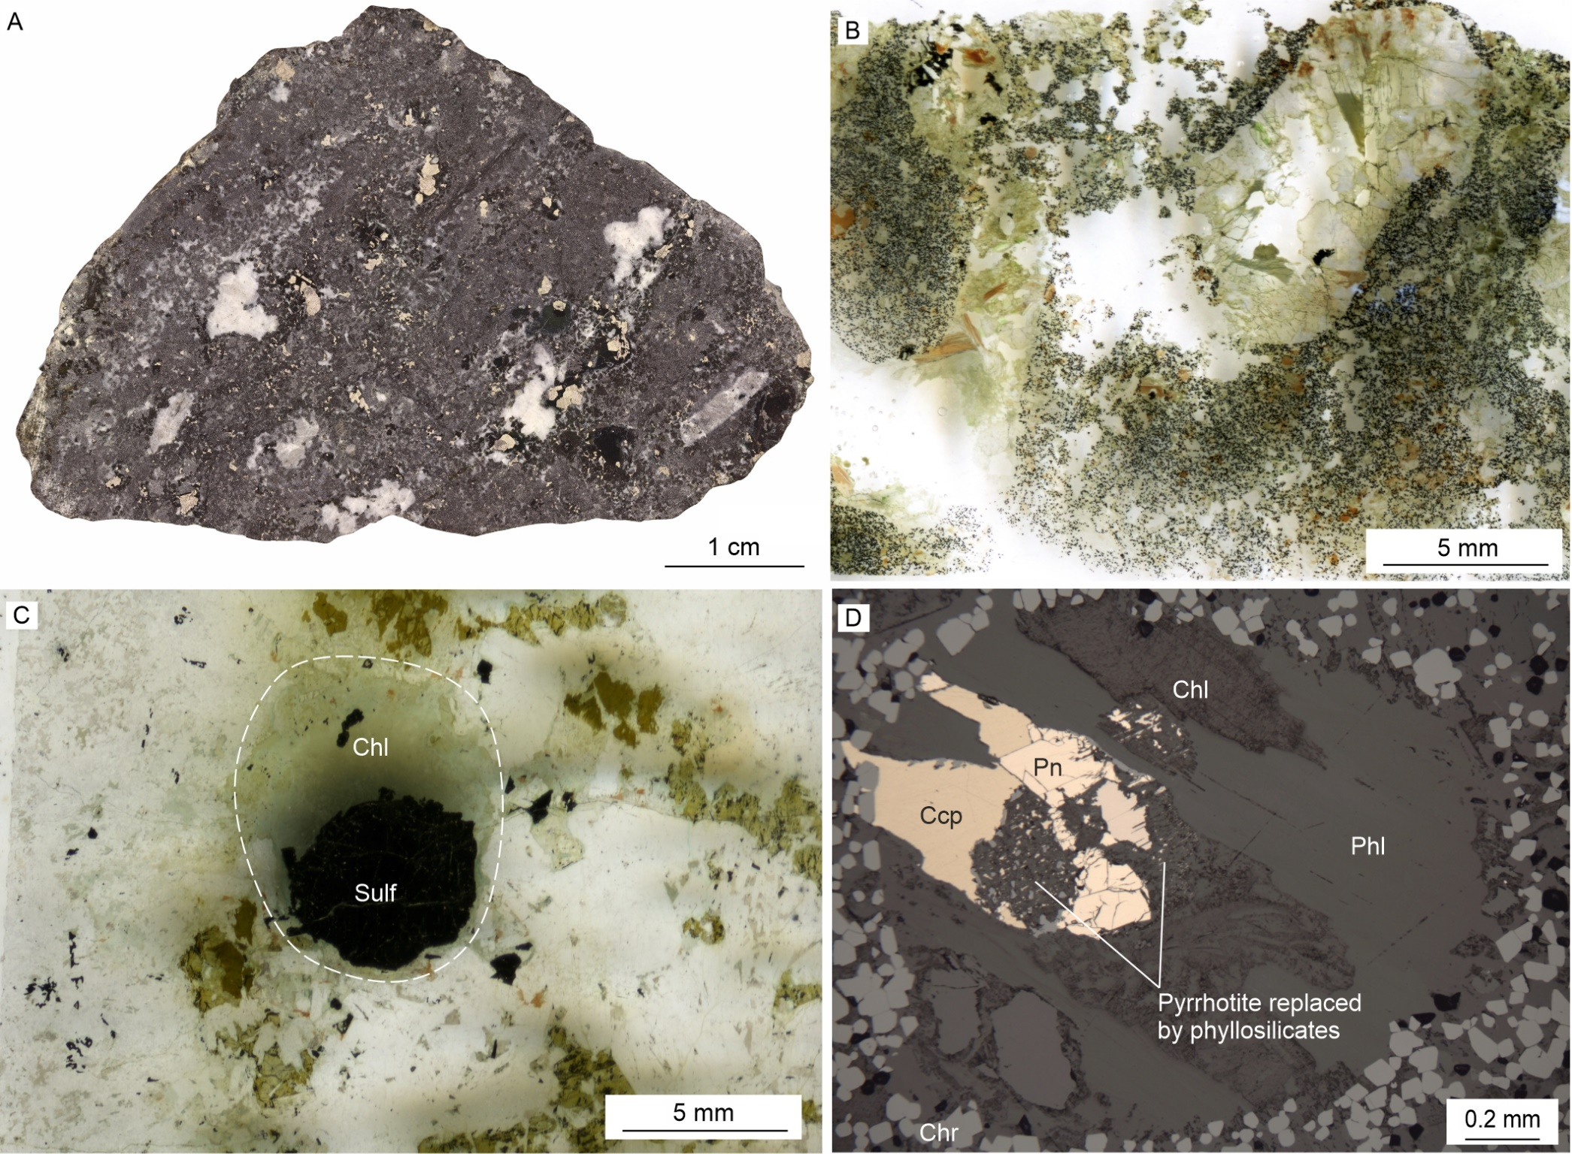
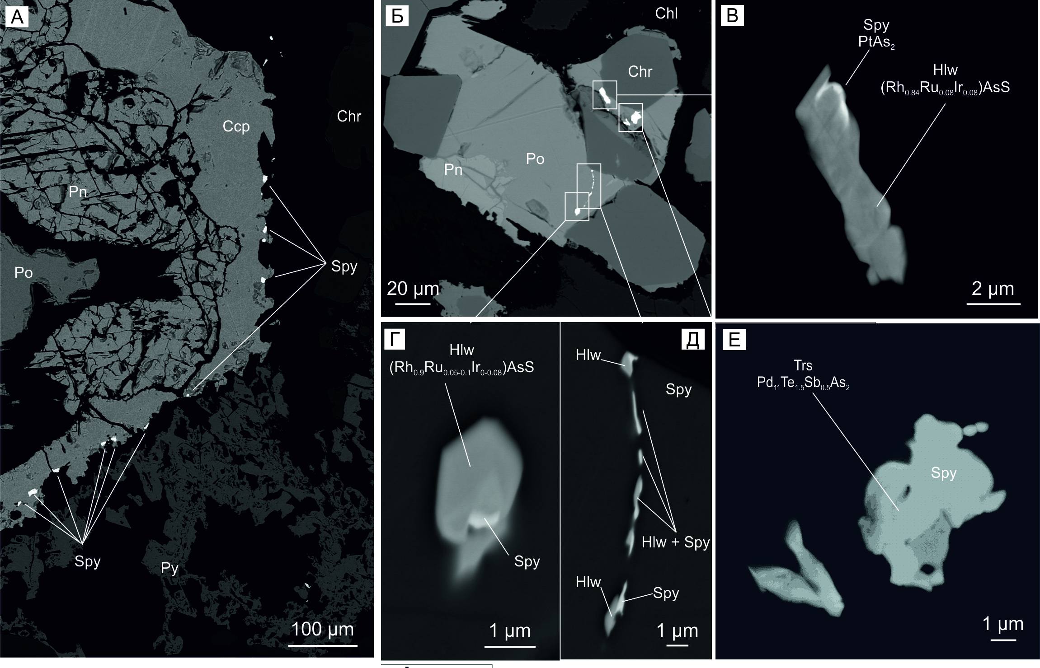
Строение интрузии Норильск-1 и распределение Pd, Cu, S в МС-горизонте
Платинометалльная минерализация отчетливо связана с сульфидами
Такситовые габбродолериты с МС-оруденением:
амигдалоидная текстура, сульфиды в миндалинах

Slide 7
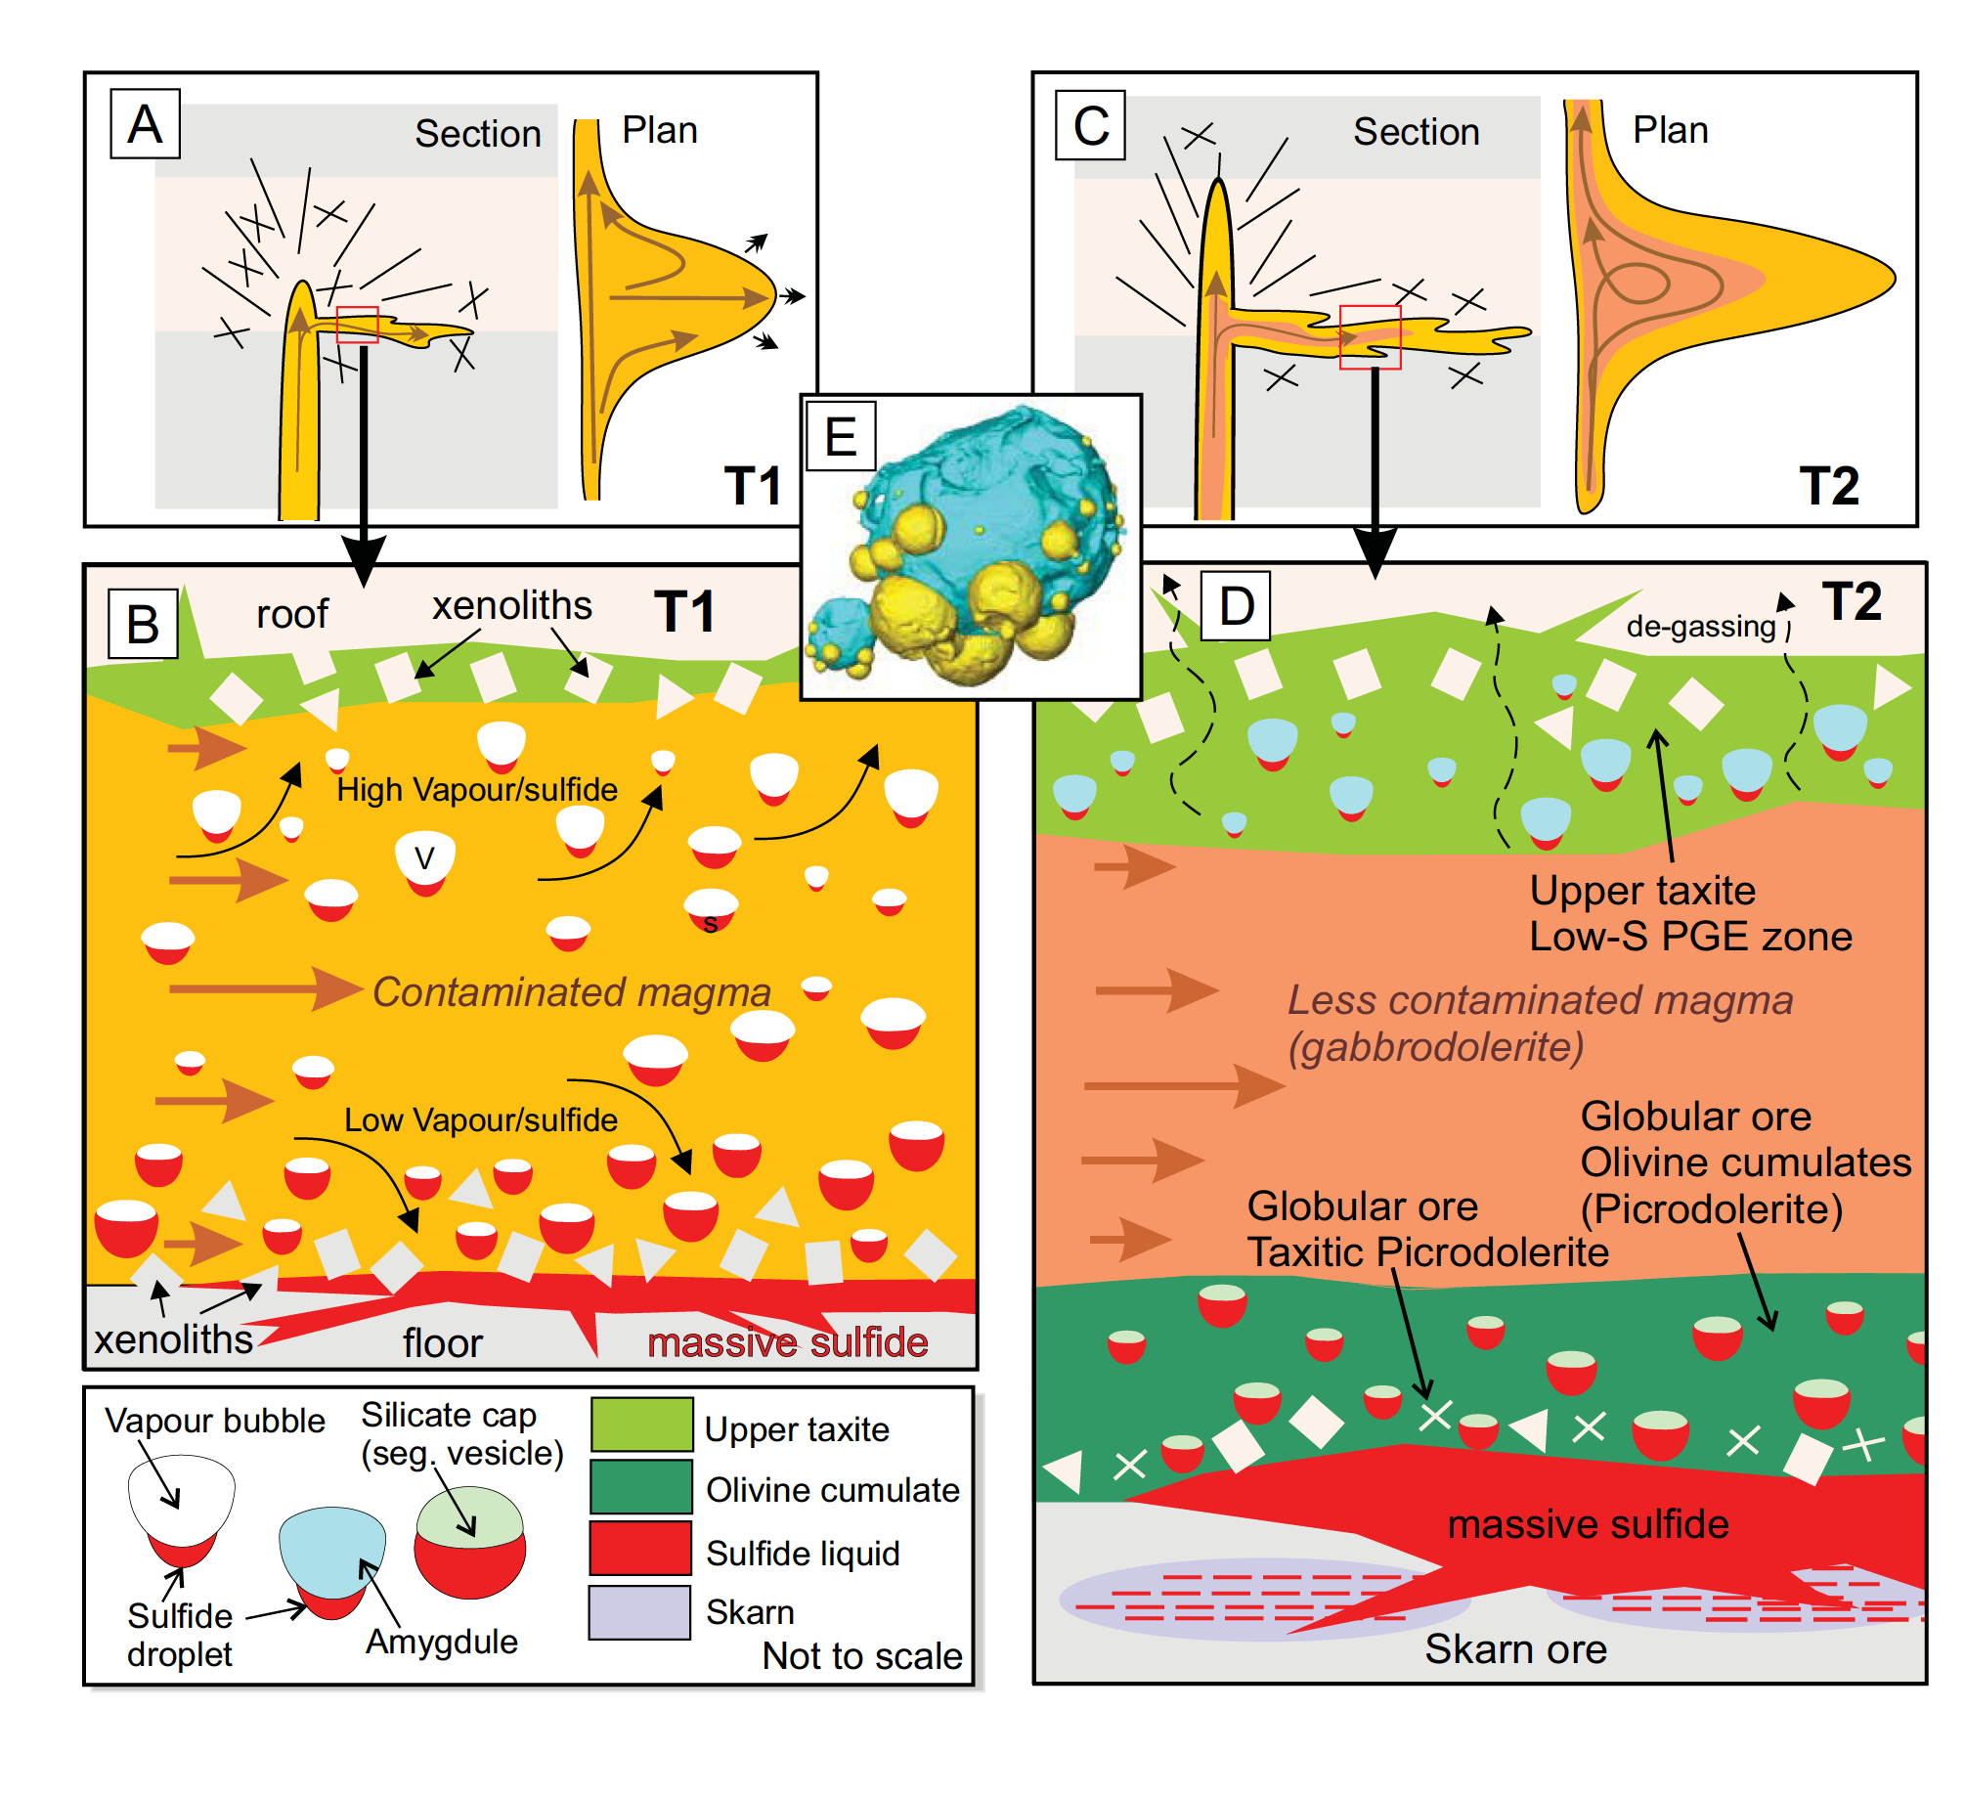
Модель Likhachev (1994) Barnes et al. (2023); Chayka et al. (2023)
Эндоконтактовые зоны формируются начальным магматическим импульсом: ВЭЗ и НЭЗ – части единого внедрения
Избыток богатых Cl флюидов поступает из ассимилированных осадочных пород
Сульфидная жидкость подхватывается пузырями флюида: в ВЭЗ взаимодействие сульфида с флюидом наиболее интенсивно!!!

Slide 8
Базовое предположение и задача исследования:
Вкрапленные сульфидные руды и малосульфидные руды интрузии Норильск-1 сформировались при эволюции ЕДИНОЙ МАГМАТИЧЕСКОЙ СИСТЕМЫ
МОГУТ ЛИ ВКРАПЛЕННЫЕ И МАЛОСУЛЬФИДНЫЕ РУДЫ ЯВЛЯТЬСЯ ЗВЕНЬЯМИ ЭВОЛЮЦИИ ИСХОДНО ОДНОГО И ТОГО ЖЕ СУЛЬФИДНОГО РАСПЛАВА
Наиболее корректным объектом сравнения для МС-горизонта являются вкрапленные руды такситовых габбродолеритов нижней зоны (по данным автора и двух- и мультистадийным моделям внедрения Likhachev, 1994; Zen’ko and Czamanske, 1995; Tolstykh et al., 2020)
  Десульфидизация (Polovina, 2004; Gritsenko et al., 2022)
  вапвап

Slide 9
Гипотезы для тестирования:
Кристаллизационная дифференциация сульфидного расплава
Сверхвысокий интегральный R-factor или уравновешение + растворение
Десульфидизация
Фракционирование металлов в системе сульфидный расплав – силикатный расплав – флюид: дегазация и флюидный транспорт

Slide 10
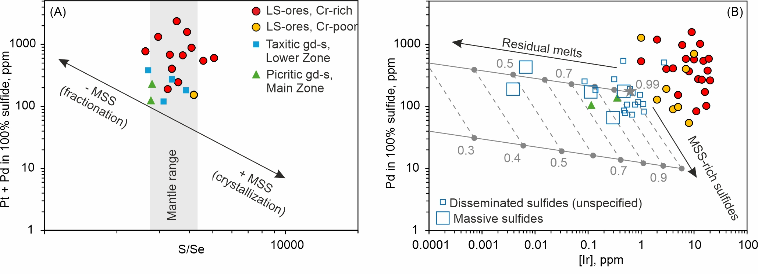
Кристаллизационная дифференциация
Кристаллизационная дифференциация
Нет фракционирования S/Se отношения,
характерного для кристаллизационной дифференциации сульфидного расплава
Нет фракционирования Ir от Pd, характерного для эволюции расплава при
кристаллизации MSS

Slide 11
Кристаллизационная дифференциация
Кристаллизационная дифференциация
Кристаллизационная дифференциация сульфидного расплава
Сверхвысокий интегральный R-factor или уравновешение + растворение
Десульфидизация
Фракционирование металлов в системе сульфидный расплав – силикатный расплав – флюид: дегазация и флюидный транспорт
Нет фракционирования S/Se отношения,
характерного для кристаллизационной дифференциации сульфидного расплава
Нет фракционирования Ir от Pd, характерного для эволюции расплава при
кристаллизации MSS

Slide 12
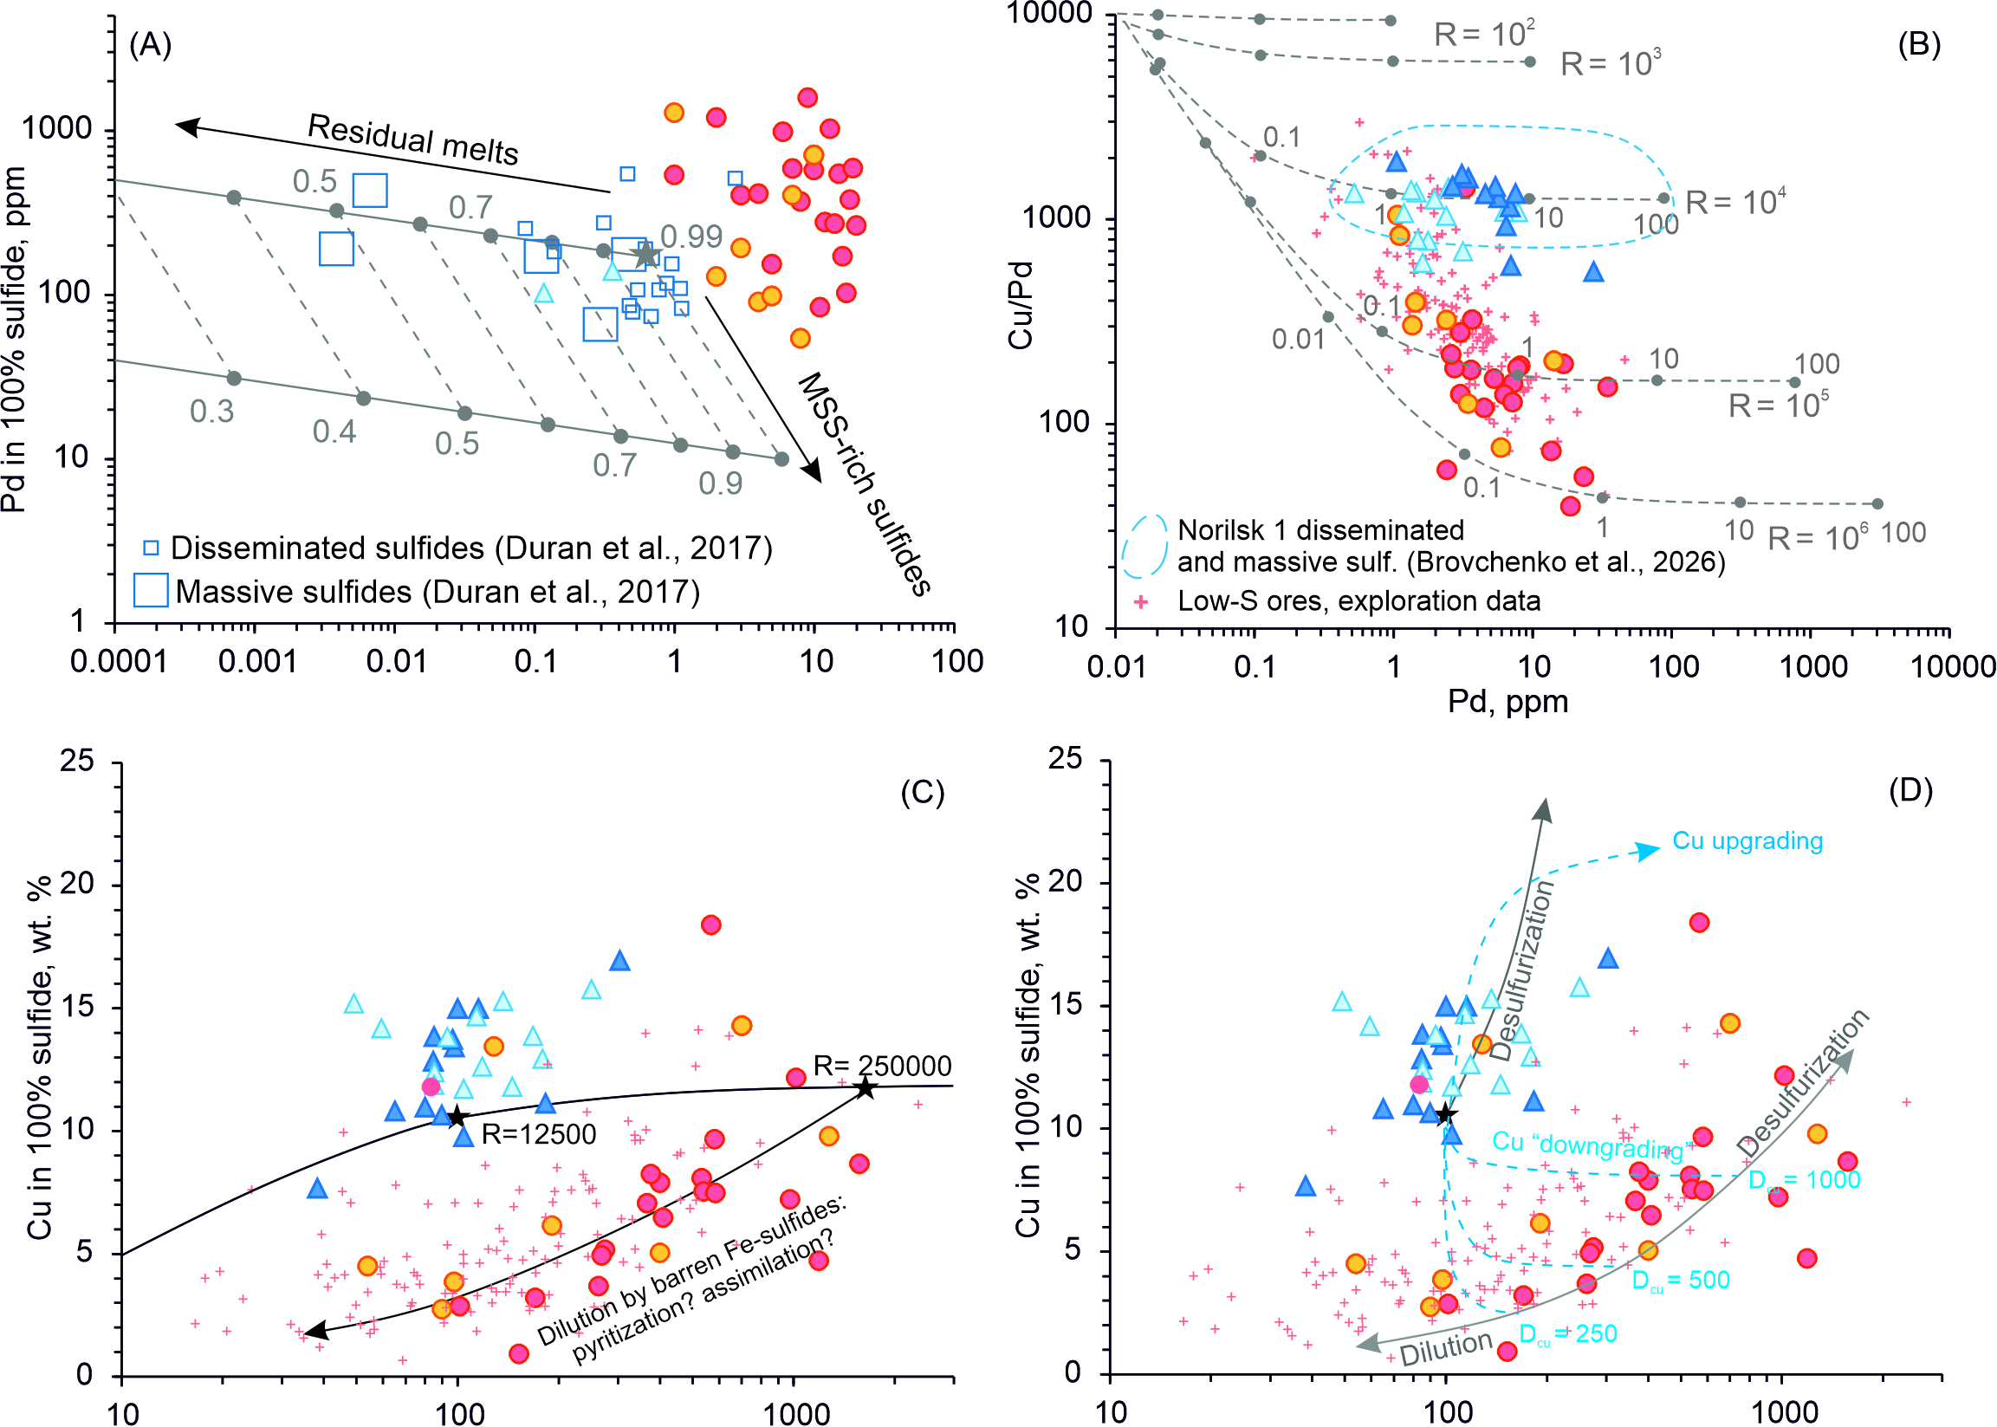

R-factor
При формировании в единой магматической системе (с одним и тем же или схожими исходными силикатными расплавами), для сульфидов МС-горизонта необходим R-factor в ~20 раз выше, чем для вкрапленных сульфидных руд с последующим 10-кратным «разбавлением»
Ни один из из механизмов обогащения сульфидов в системе сульфид-силикат (Mungall et al., 2020) не может привести к росту [Pd] и падению [Cu].
$$C_{sulf}=\frac{C_{sil}D(R+1)}{R+D} (Campbell et al., 1983)$$

Slide 13
Вариации фракционирования в системе «сульфид-силикат», десульфидизация

Slide 14
Вариации фракционирования в системе «сульфид-силикат», десульфидизация
Кристаллизационная дифференциация сульфидного расплава
Высокая степень фракционирования в системе «сульфид-силикат»
Десульфидизация
Фракционирование металлов в системе сульфидный расплав – силикатный расплав - флюид

Slide 15
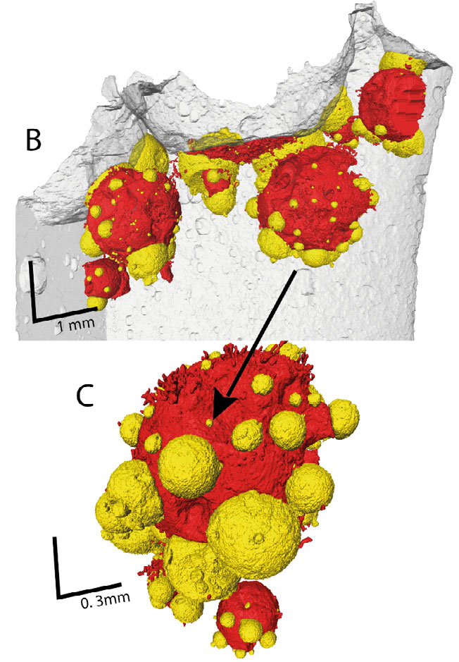
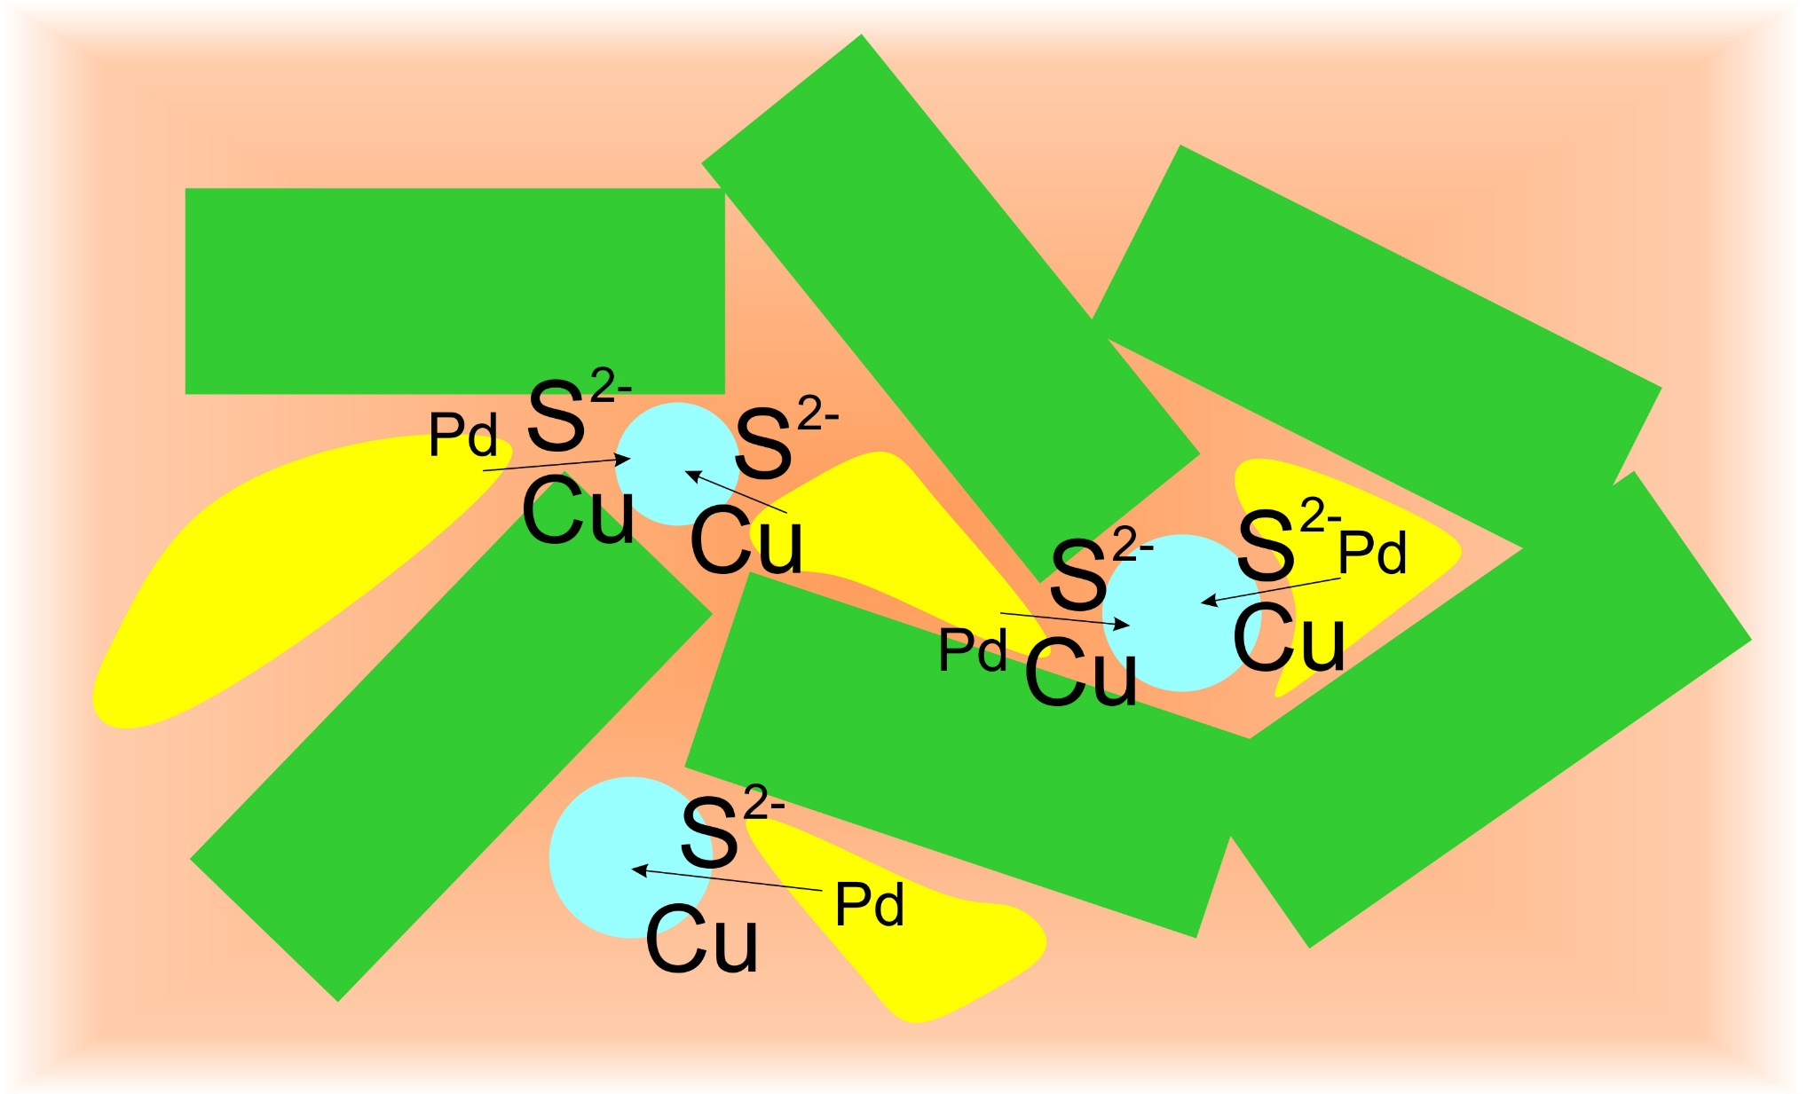

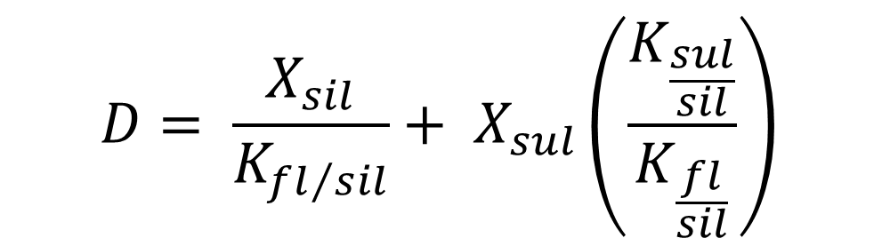
Поведение Cu, Pd и S при дегазации
Равновесное моделирование по уравнениям Shaw et al., 1970; Boudreau and McCallum, 1992
с авторскими модификациями
$$\frac{C_{i}}{C_{0}}={\left(1−F^{fl}\right)}^{\left(\frac{1}{D} −1\right)}$$
 | K sul/sil | K fl/sil
Pd | 10⁴-10⁶ | 10-200
Cu | 250-1500 | 5-300
По данным Bezmen et al., 1994; Fleet et al., 1996; Mungall and Brenan, 2014; Sullivan et al., 2022; Gaetani and Grove, 1997; Li and Audetat, 2012; Kiseeva and Wood, 2013; Williams et al., 1995; Simon et al., 2006)
$$D= \frac{X_{sil}}{K_{fl/sil}}+ X_{sul}\left(\frac{K_{\frac{sul}{sil}}}{K_{\frac{fl}{sil}}}\right)$$
В закрытой системе F^{fl} ≈ c(H₂O) < 7%. В открытой - количество флюида, реагирующего с сульфидной жидкостью не лимитировано, но после F^{fl} > 7% он не влияет на массу кумулята.

Slide 16
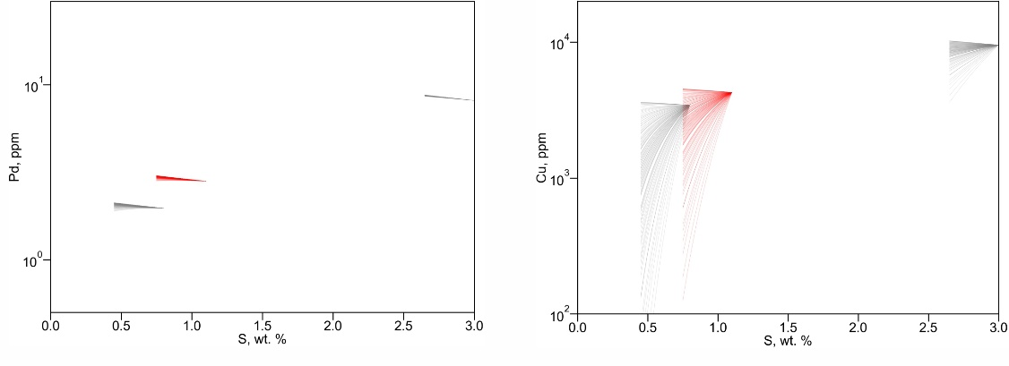
Фракционирование Cu, Pd и S в закрытой флюидонасыщенной системе

Slide 17
Модель Barnes et al. (2023)
Эндоконтактовые зоны формируются начальным магматическим импульсом: ВЭЗ и НЭЗ – части единого внедрения
Избыток богатых Cl флюидов поступает из ассимилированных осадочных пород
Сульфидная жидкость подхватывается пузырями флюида: в ВЭЗ взаимодействие сульфида с флюидом наиболее интенсивно!!!

Slide 18
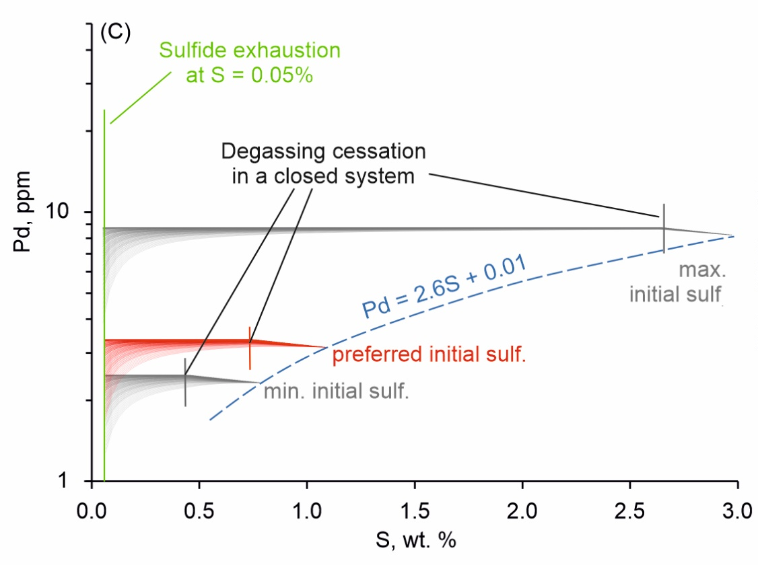
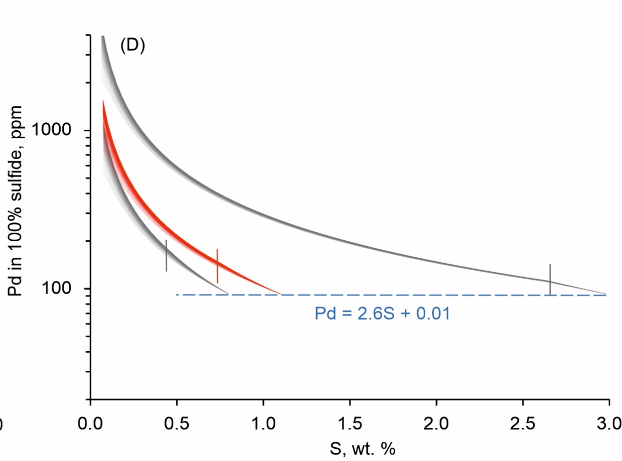
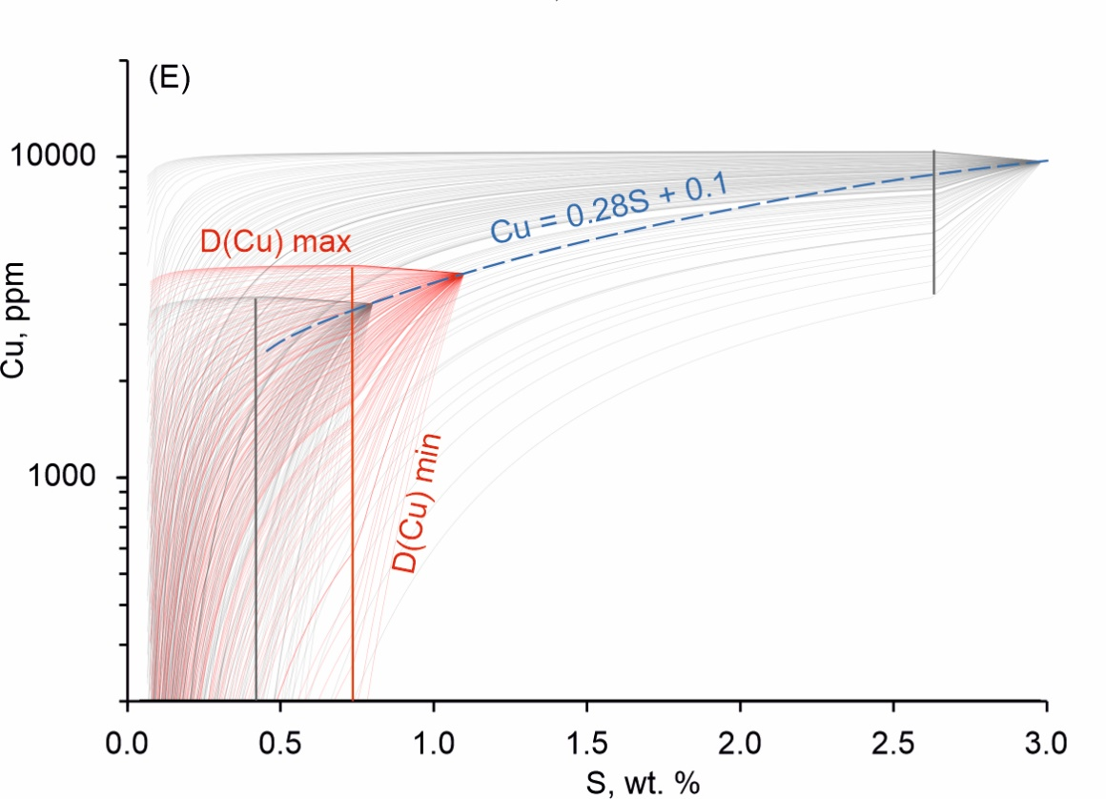

Фракционирование Cu, Pd и S в открытой флюидонасыщенной системе
Pd обогащает сульфид: чем меньше сульфида остается, тем выше скорость обогащения
Cu может как обогащать, так и обеднять сульфид в зависимости от K_{d}

Slide 19
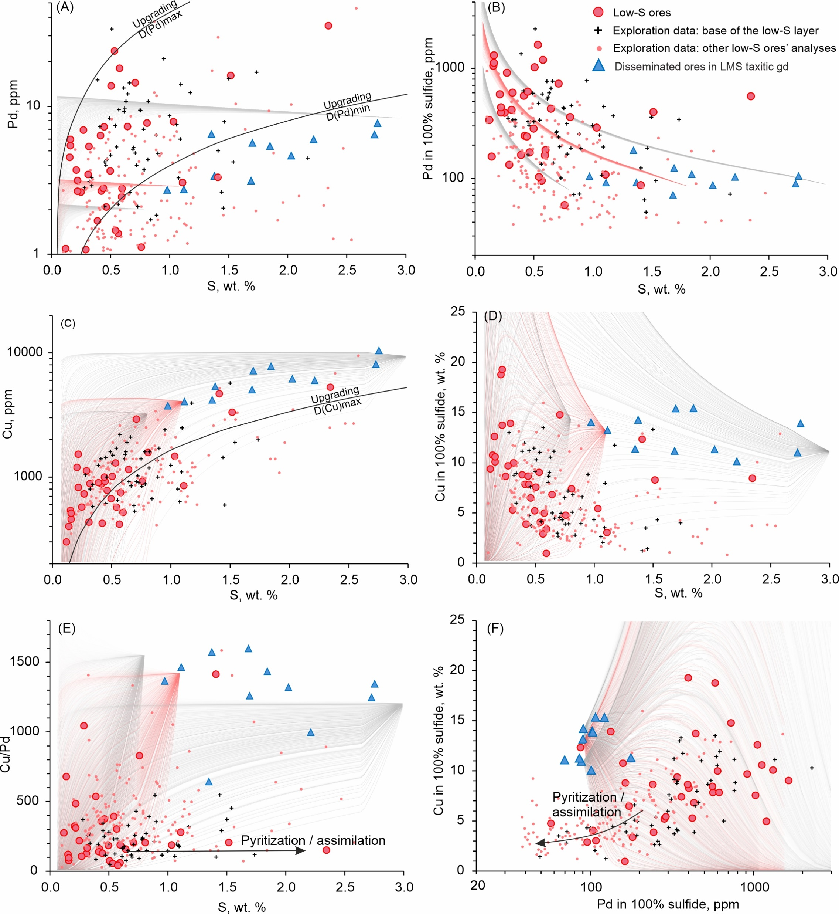
Флюид-опосредованный апгрейдинг сульфидов нижней эндоконтактовой зоны

Slide 20
Флюид-опосредованный апгрейдинг сульфидов нижней эндоконтактовой зоны

Slide 21
Флюид-опосредованный апгрейдинг сульфидов нижней эндоконтактовой зоны
Дегазация объясняет противонаправленное поведение Cu и Pd!

Slide 22
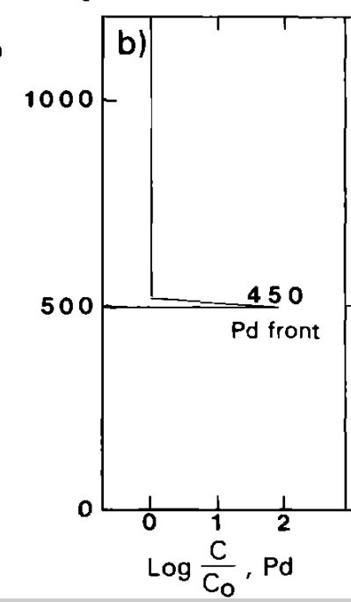
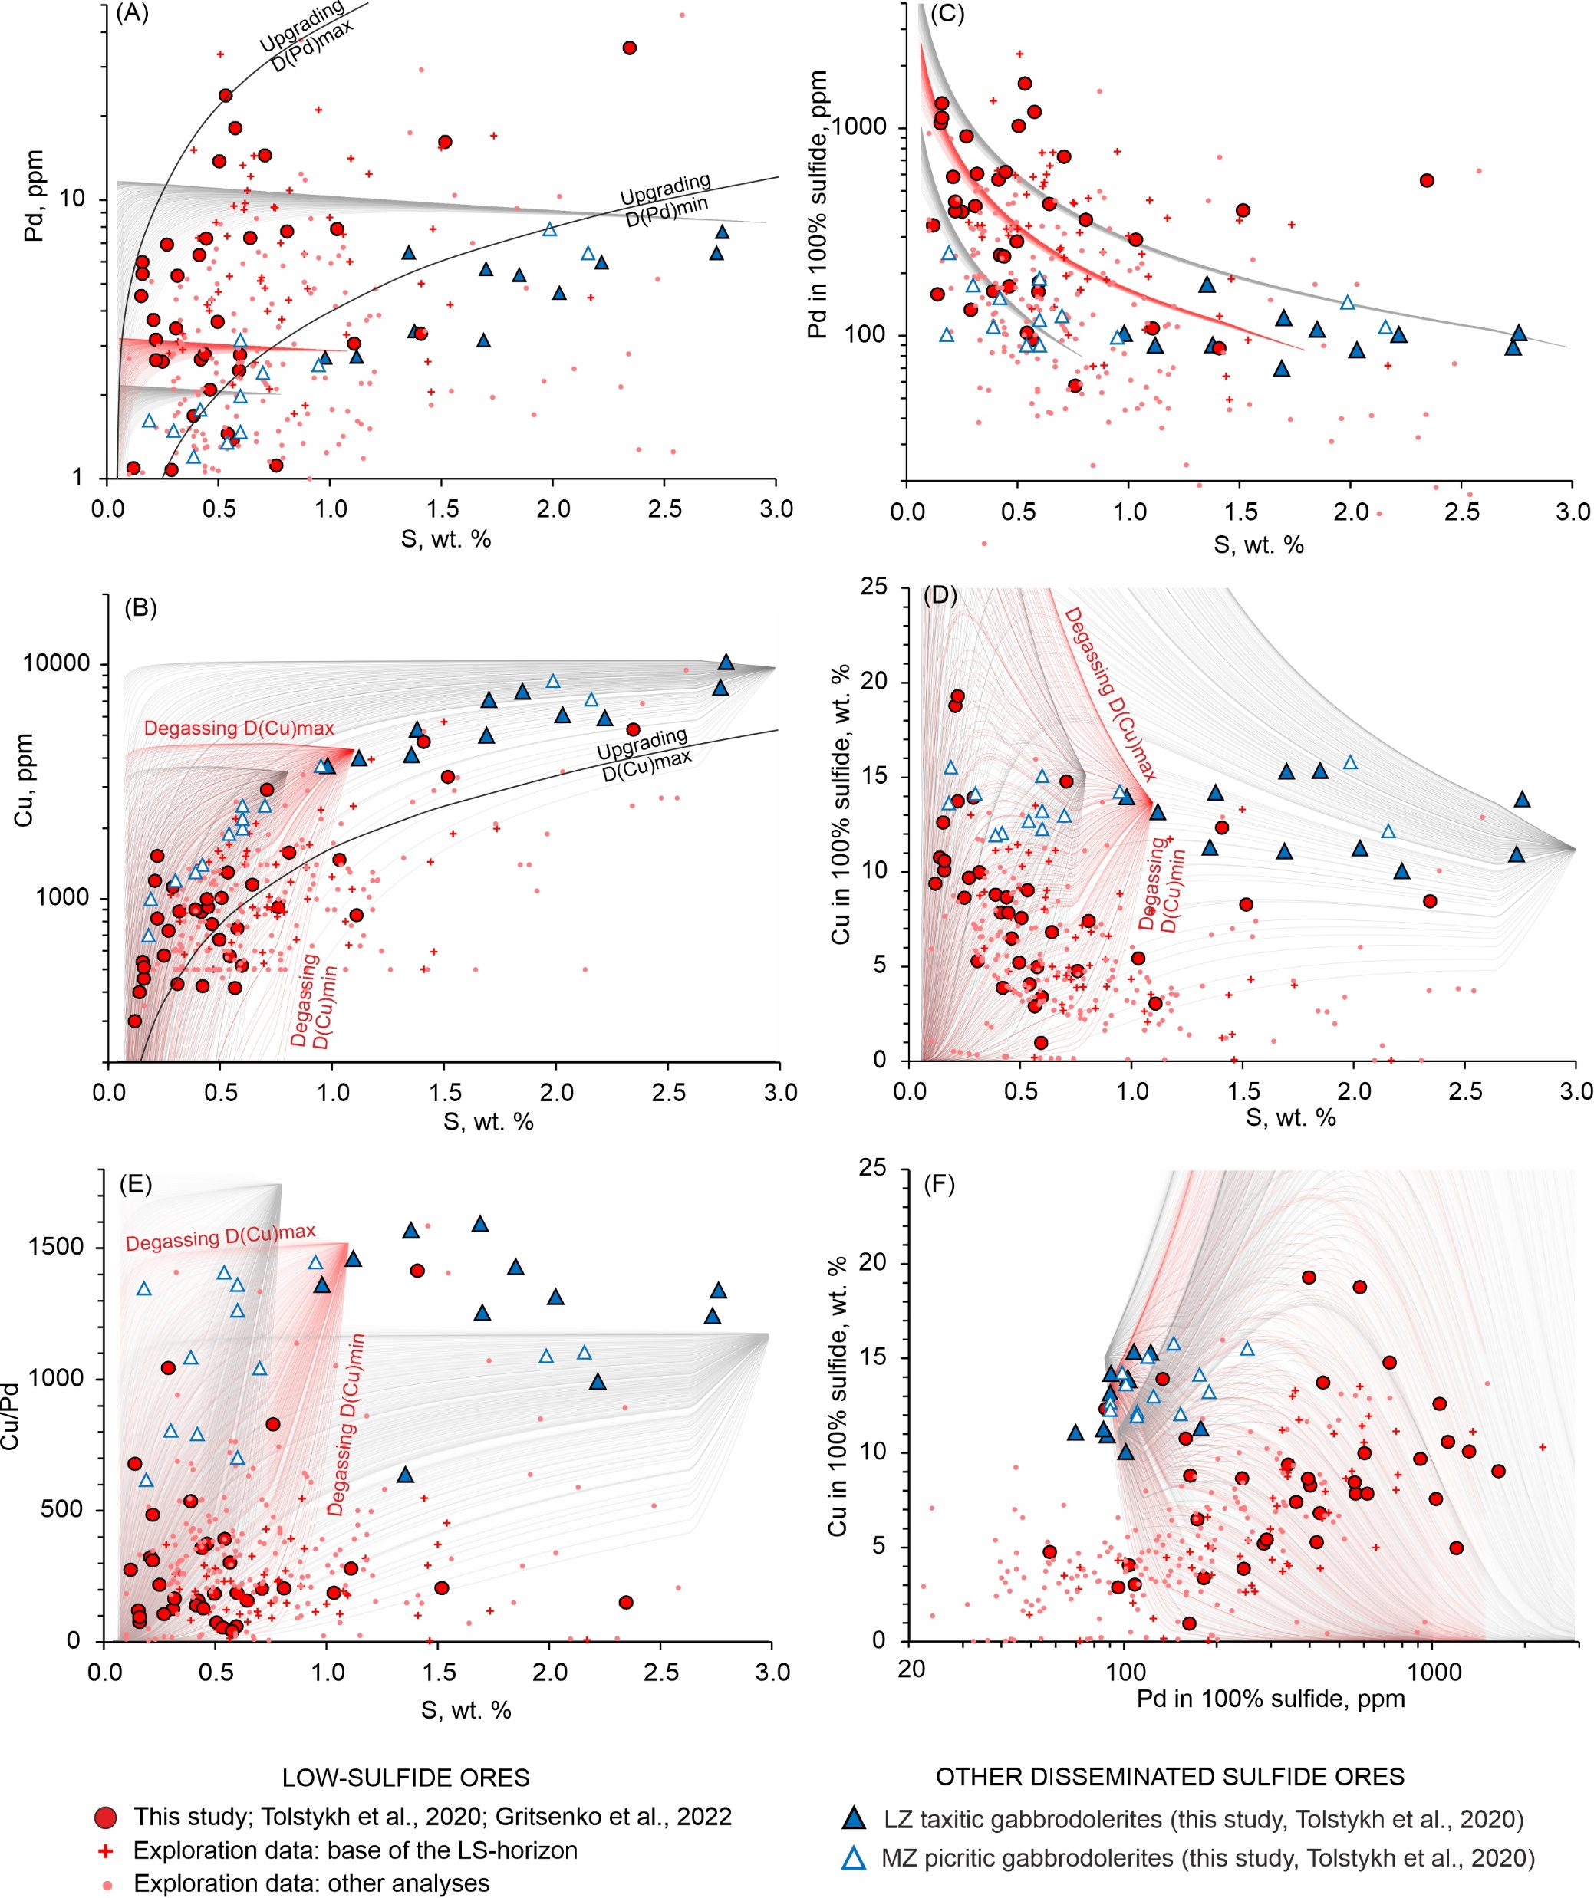
Посткумулусное обогащение: аналог «метасоматической зональности»
Pd Cu S
В модели A.Boudreau фронт насыщения флюида по S «концентрирует все ЭПГ из дегазировавшей толщи»
В ряде случаев МС-горизонт более обогащен ЭПГ, чем вкрапленные руды
Выраженный пик ЭПГ на базальном
уровне МС-горизонта

Slide 23

Посткумулусное обогащение: аналог «метасоматической зональности»
Тренды вторичного обогащения (upgrading) расчитаны исходя из предположения, что сульфидный расплав фронта насыщения стремится придти в равновесие с флюидом, ранее уравновесившимся с «последней каплей сульфида».

Slide 24
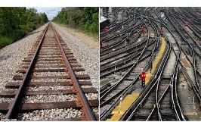
Какой вывод из этой арифметики?
Из нескольких основных моделей образования малосульфидного оруденения специфику МС-горизонта интрузии Норильск-1 по Pd-Cu-S систематике объясняет лишь модель взаимодействия сульфидной жидкости с флюидом, богатым Cl и S. Либо МС-горизонт является отдельным образованием, абсолютно не связанным с остальной частью интрузии.
Согласно обзору Mungall et al. (2020), МС-горизонт интрузии Норильск-1 – единственный пример МС-оруденения, который не может быть объяснен фракционированием ЭПГ и Cu в системе силикатный расплав – сульфидный расплав.
MATH MODEL
NATURE

Slide 25
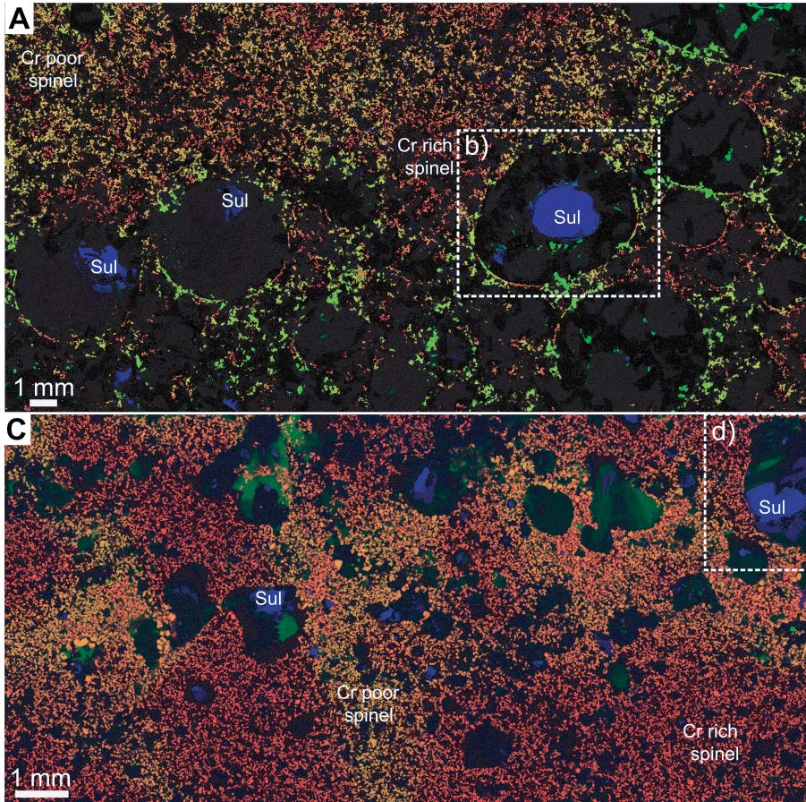
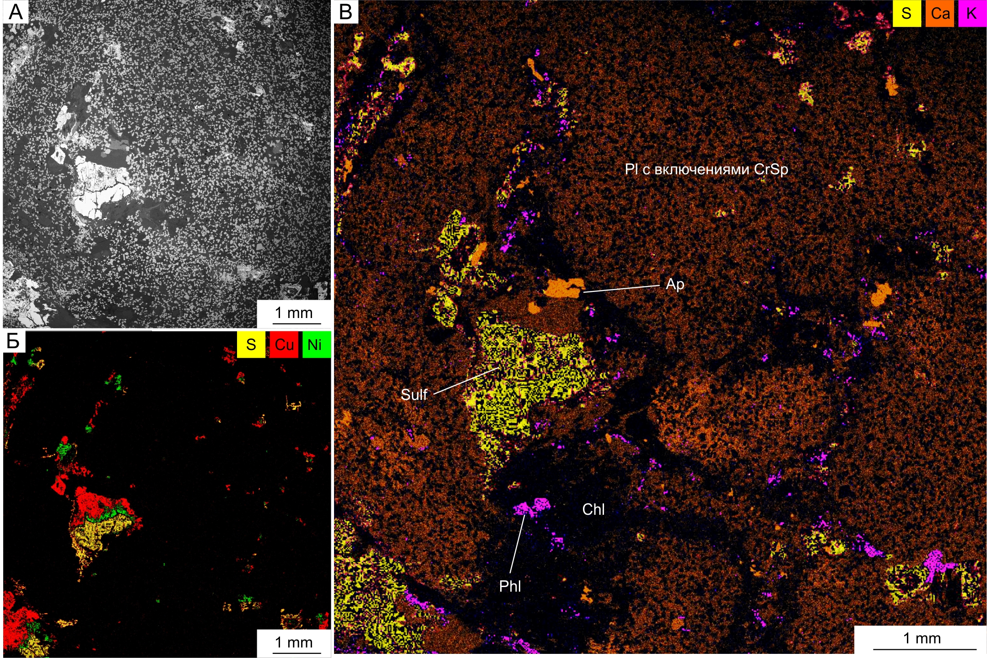
Вещественные признаки участия флюидов в образовании МС-горизонта
Рябов В.В. и Золотухин В.А. и, частично Дистлер и др. (1994) и Служеникин и др., (2000) предлагали флюидный механизм образования МС-горизонта
Данные Спиридонова Э.М. подтверждают участие флюидов в формировании МПГ-сульфидного орудненения в интрузии в целом
Schoneveld et al. (2020) и Gritsenko et al. (2023) упоминали дегазацию как фактор повышения ЭПГ/S отношения
Schoneveld et al. (2020)

Slide 26
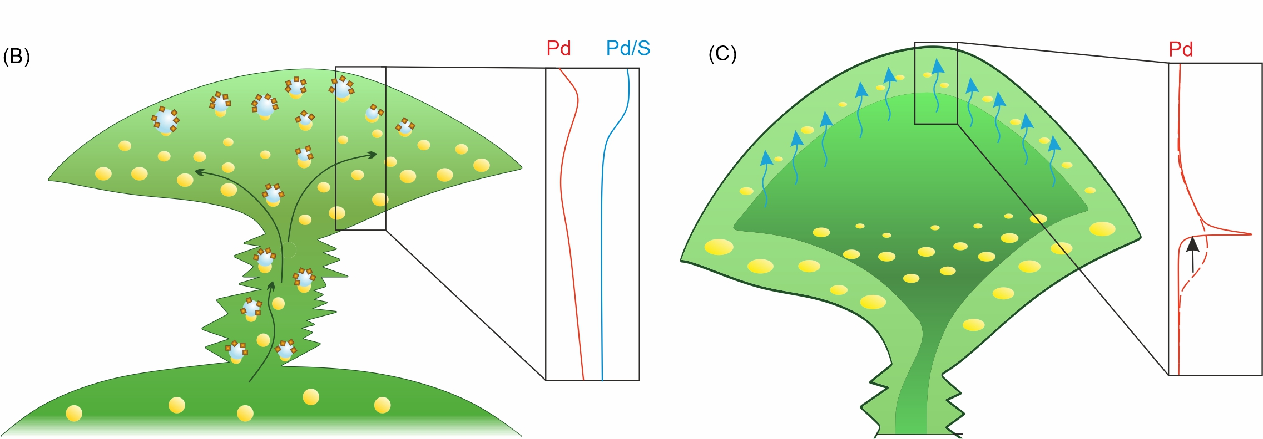
Генетическая схема
Ранние этапы внедрения: активная ассимиляция, максимумы по сульфидам в нижней части (гравитация) и в верхней части (флотация вместе с хромитом на пузырьках флюида) (Schoneveld et al., 2020; Chayka et al., 2023). В верхней части при избытке флюида сульфидная жидкость активно дегазирует с повышением Pd/S отношения.
Поздние этапы и околосолидусная стадия:
Образование бессульфидной толщи под МС-горизонтом за счет внедрения основной зоны интрузии
Продолжающаяся дегазация приводит к формированию Pd-фронта в базальной части МС-горизонта по модели Boudreau and McCallum (1992)

Slide 27
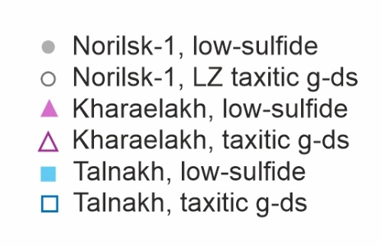
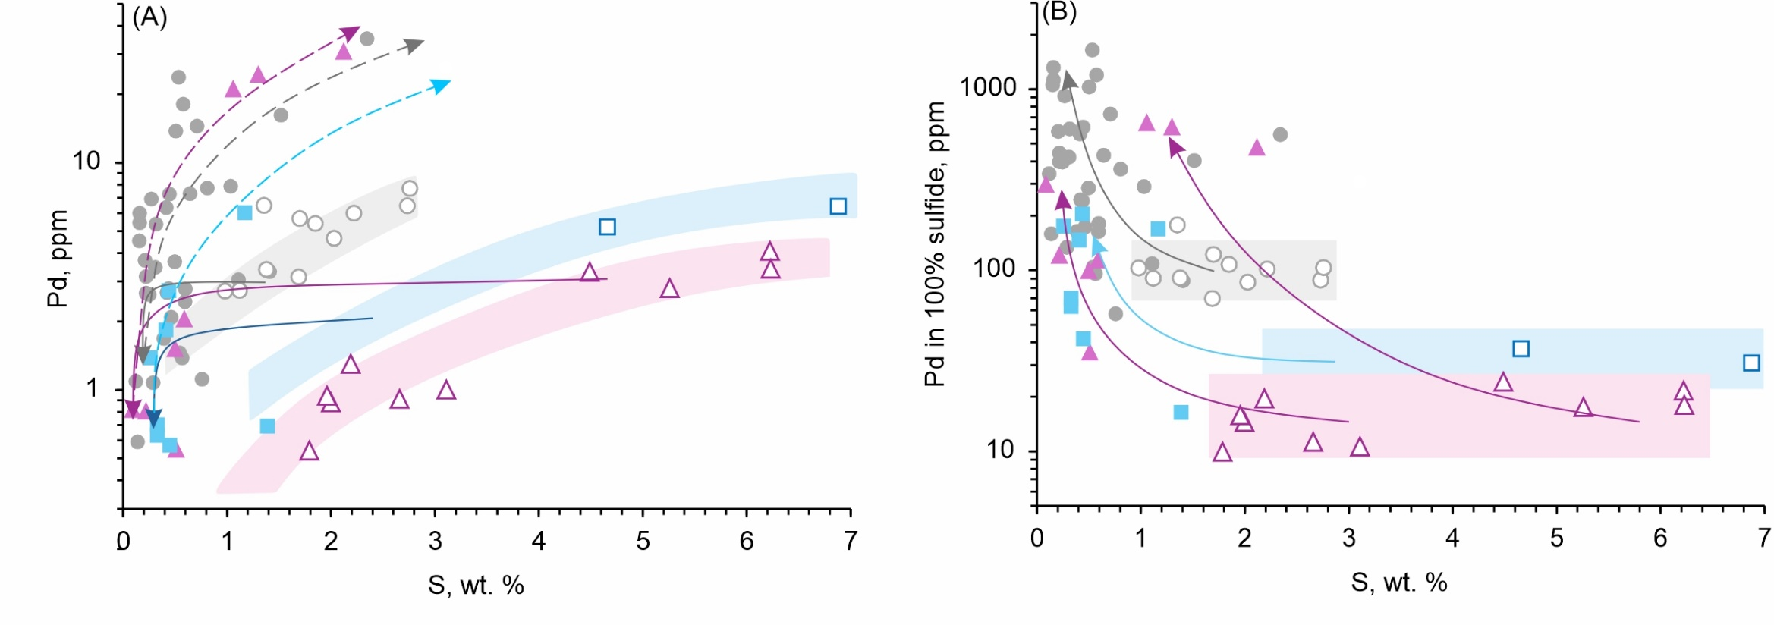

Применимость к МС-рудам других месторождений норильского типа

Slide 28
Заключение
Для МС-руд месторождений норильского типа модель перераспределения халькофильных элементов между сульфидной жидкостью и флюидом является наиболее непротиворечивой из тех, которые можно проверить методами математического моделирования
Предложенная модель согласуется с геологией, минералогией и геохимической спецификой МС-горизонта и интрузий норильского типа, в целом
Рассмотренный случай демонстрирует, что несмотря на то, что бОльшая часть малосульфидных руд ЭПГ мира объясняется классическими моделями типа «силикат-сульфид-металлы», ключевую роль флюидного транспорта на магматическом и ранне-гидротермальном этапе в формировании таких месторождений принципиально нельзя исключать.

